Slide 1


数字化转型规划书-沪上阿姨
维格智数vikadata帮助组织实现全案数字化转型
带来更多的业务、更多的客户、更多的收入
×

Slide 2

1
维格智数-公司简介
目录
用数字工具推动人类进步，驱动数字化中国
痛点分析
2
根据首次面谈情况得出的企业现况
数字化规划方案
3
方案说明及执行步骤
专业优势与合作流程
4
团队介绍及核心竞争力
数字化核心认知
附
三角色、三价值、三支柱

Slide 3


1.1 公司简介
「vikadata维格智数」是一家数字化转型咨询策划公司，提供数字化整体方案的设计和咨询、会员营销系统的研发、智能OA搭建、轻量级数据中台建设，致力于驱动数字化中国。
创始阶段即获得IDG资本、天图资本两家顶级VC机构的近千万级天使轮融资，成员来自于平安、阿里巴巴、腾讯、字节跳动、金山软件、新浪、猎豹移动等顶级科技公司，有丰富的C端大规模互联网产品经验和资源。 同时成员还服务和合作过中国电信、中国联通、中国移动、政事业单位、汤臣倍健、喜茶、京东、美的地产、广汽集团、汇美集团、IBM、华为、TCL等大型企业和组织，有丰富的B端产品研发和数字化转型落地经验。
团队成员来自顶级科技公司
由顶级知名投资方投资

Slide 4
维格智数-公司简介
1
用数字工具推动人类进步，驱动数字化中国

Slide 5
1.2 服务-数字化转型规划
以发展战略和业务场景为导向，为企业提供数字化解决方案。
维格智数提供数字化转型咨询及实施全案服务
我们以客户企业的发展战略和业务场景为目标导向， 从数字营销、数字管理、数字引擎三个维度为切入点，帮助中国企业低成本、敏捷地实现数字化转型。
灵活的服务合作模式
全案
规划
会员
体系
钉钉OA
数据
中台
一站式数字化转型方案
会员营销小程序
数字化智能办公
统一管理数据资产
适合从零开始数字化转型或者想要实现“弯道超车”的企业。维格智数从CRM、ERP、SCM…等不同领域的信息化产品，为您提供从驻点调研、方案规划、实施督导、落地效果反馈等一站式的服务。
帮助企业搭建私域流池，建立用户画像，沉淀用户数据，为业务决策建立数据基础，最终达到精准营销的目的。
我们通过搭建资产管理系统、巡店系统、项目管理系统、绩效考勤系统等各种业务流程管理系统，帮助企业管理实现全面数字化。
定制化搭建企业系统，全面实现管理、经营、决策、营销全方位的数字化转型升级，打造智慧企业。

Slide 6
痛点分析
2
根据首次面谈情况得出的企业现况

Slide 7

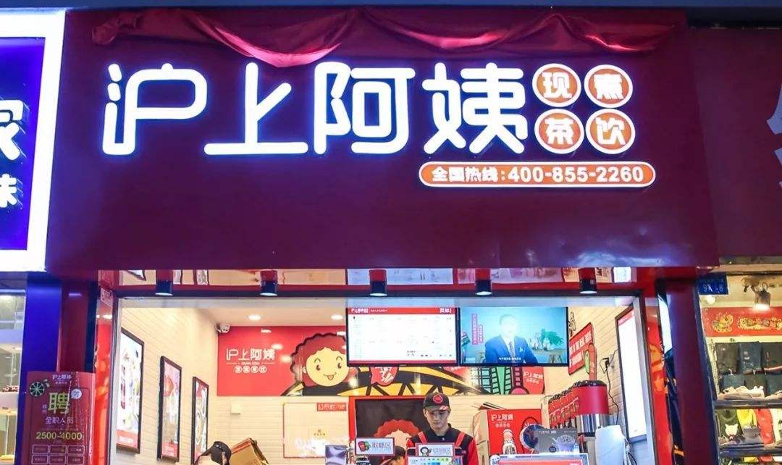




2.1 企业现况
现况1：小程序会员体系不明确
没有会员体系的小程序，就仅仅只是一款点单工具。没有会员体系，就谈不上会员营销，那么拉新、复购、留存等营销手段也无法有效施展。
现况2：加盟模式的分账处理、预付卡业务、积分体系、优惠补贴结算困难
在加盟模式底下，小程序进行营销活动所涉及的“让利”金额，总部与加盟商清账困难；会员积分制如何进行有效的发放和回收，平衡各加盟商的利益；预付卡消费产生的增值税缴纳方式如何分配。
经过初步沟通，了解到沪上阿姨现在约8家直营店，1200家加盟。沪上阿姨是钉钉的首批用户，在早期就开始使用钉钉进行企业OA管理，并且根据业务找开发商定制化，信息化程度高；经过初步探讨，我们分析总结得出现阶段的一些需解决的问题。
现况3：存在“数据孤岛”，没有有效利用起“大数据武器”
1200+门店，每天会产生大量的消费数据。企业数字化的基本点是沉淀数据，让数据成为企业的资产！小程序消费数据、门店消费数据、企业内部的各个业务系统产生的数据等等。这些分散的数据源，需要一个“中台”连接起来，以供企业多维度、全方位的决策分析。

Slide 8
数字化规划方案
3
方案说明及执行步骤

Slide 9
三维一体的会员管理体系
数字化规划方案
3.1
顾客维度：会员权益在所有门店通行无阻。
加盟商维度：自身利益得到保障且享受总部带来的科技红利。
品牌方维度：数字化重构业务，建立分账体系，让品牌资产增值。

Slide 10


3.1.1 三维一体的会员体系（管理）
OKR - 三方平衡，数字化重构业务
沪上阿姨
（品牌方）
重构业务流程
加盟模式带来各种复杂的业务场景。攘外必先安内，合规分账，建立平衡各方的会员积分体系都是需要解决的首要问题。
01
三维一体
会员体系
小程序，品牌对话的桥梁
03
02
加盟商
独立体系，权益保障
顾客
小程序作为流量入口，除了解决点单的需求，其实更需要被重视的是用户与品牌之间的互动！
给加盟商开放管理平台，在平台上可查看自身门店群的营业情况和财务报表，保障加盟商权益得到保障。

Slide 11
社交游戏化的会员营销体系
数字化转型规划方案
3.2
社交游戏是建立在小程序之中，承载着品牌文化的输出。通过游戏的形式，构建用户社区，提高用户对品牌的认知和归属感。把线下用户引导到线上社区，通过游戏奖励的形式再导流至线下，形成社区生态闭环。

Slide 12

3.2.1 社交游戏化（示例）
星球植物养成
01
植物养成
种子 种植 收获
02
图鉴收集
新植物 新装饰 新分数
03
好友互动
帮忙浇水 收取水滴 品鉴加分
04
更多水滴
任务 小游戏
05
沪点商店
植物种子 游戏道具 游戏装扮 沪上权益
06
技术对接
会员等级 支付行为 权益兑换

Slide 13
3.2.2 社交游戏化（示例）
用户心智：在星球种一颗植物
游戏奖励
沪上权益
获得
奖：沪点
奖：代金券
系统赠送
装扮&道具
会员经验
付费购买
01
02
03
04
领取种子
种植植物
植物品鉴
获得奖励
PVE&PVP
过程
购买奶茶
浇水
回顾数值
基础成长值
免费产生
收水滴
更新成就
健康度影响
收取好友
获得奖励
好友点赞
水滴游戏

Slide 14
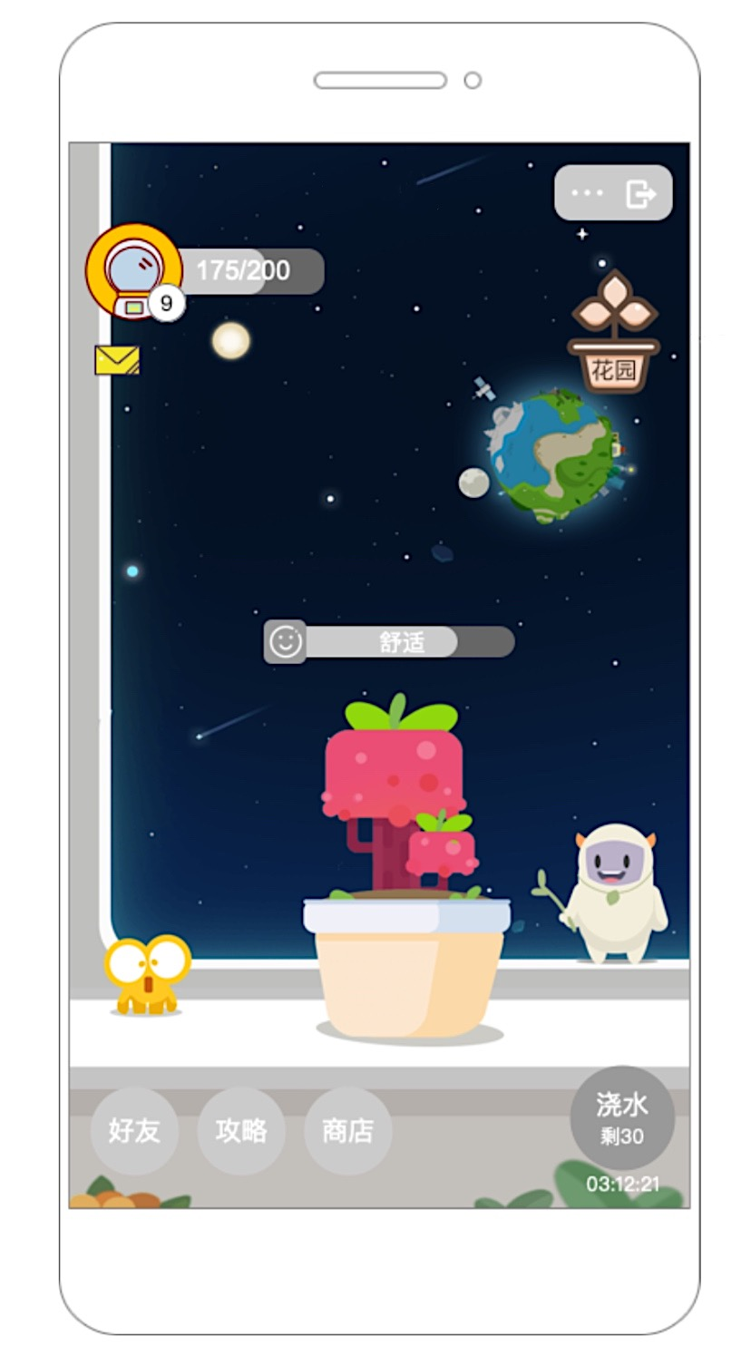
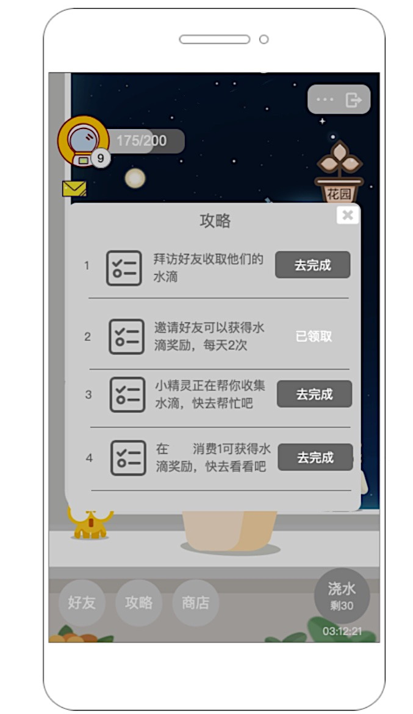
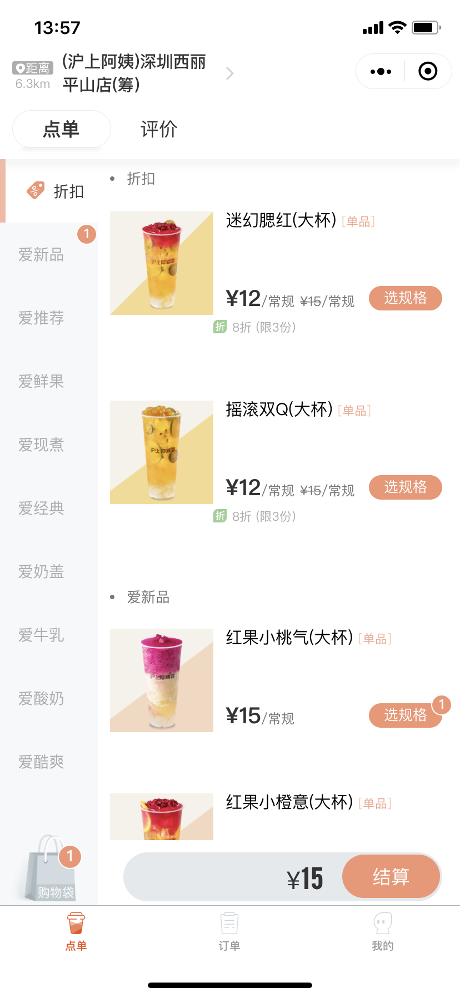
3.2.3 社交游戏化（示例）
主要交互界面
沪上星球
沪上

Slide 15
维格数表—企业级数据工作台
数字化转型规划方案
3.3
建立全渠道数据池，一站式监控经营指标。快速接入企业本地和云端的内外部、线上线下数据，轻松搭建一站式大数据自助分析平台。

Slide 16

3.2.1 VIKADATA（维格数表）
企业级数据工作台
1.数据中心
「vikadata维格数盒」
汇聚日常工作数据
用于整合各部门资源，统一协调项目的推进。比如，会员系统的落地，就牵扯到IT、市场、财务、营运等等多个部门的事情，单纯依靠IT去推进是异常艰辛，因为各部门听命的是老板，而非IT或某部门，某部门的意见容易被忽略。
该虚拟组织建议CEO直接挂帅，并委派一名项目助理进行日常执行管理，定期进行会议统筹。
商品配置中心
人力资源数据中心
供应商数据中心
门店数据中心
行政数据中心
会员活动配置
……
2.数据推送
基础数据通过vikadata维格数盒
进行私有化并聚合
POS
收银系统
ERP
供应链财务系统
CRM
敏捷会员系统
3. 数据整合
包括基础数据、业务数据，都进入到数据仓库，通过BI进行自动化报表输出
DW
数据仓库
BI
数据分析
品牌小程序

Slide 17
3.2.3 全局业务流程剖视图
数字引擎
客户触点
门店触点
总部触点
电商平台
订单管理
门店管理
数字触点
人力资源管理
供应链管理
O2O平台
货物管理
效率管理
IT设施管理
商业智能
行政管理
APP
营销触点
大数据管理
项目管理
财务管理
小程序
会员管理
营销平台
数字系统管理
流程管理
培训管理
品牌门店
用户资产
渠道整合
C 用户体验
消费者
B 业务流程
职能人员
D 大数据
科技人员

Slide 18
专业优势与合作流程
4

Slide 19
4.1 我们的优势
维格智数-数字化转型服务
市面上的数字化产品
[灵活]聚焦企业/组织的实际需求和数字化程度。按阶段给出规划方案并执行实施。
往往是“大而全”的标准化产品。并不一定适合现阶段的企业需求。
[精准]提供实施顾问驻点调研，对企业不同部门的不同业务流程进行梳理优化。
市面上数字化产品种类繁多，不知道哪家产品与企业自身最契合。
[兼容]充分考虑企业现有的业务系统，给出最佳的数据连接方案，让多个“单点系统”连成整体。
“单点系统”只能解决部分企业问题，多个系统就形成了多个“数据孤岛”。
[专业]经历过茶饮企业全案数字化，深度了解行业痛点和弯路。
“单点系统”关注的是业务中的一个垂直领域，无法有效地跨领域的问题。

Slide 20
4.2 核心竞争力
输出的是方案及实施督导，而不是单点系统
数字化一站式全案规划(Planning)
顾问驻点调研(Researching)
派遣专业团队与客户进行沟通，分析客户的核心诉求。深入了解客户企业的商业模式及业务流程。结合企业现状和述求，给出数字化转型规划方案。
根据规划，派出数字化实施顾问驻点客户企业内部，对不同部门的业务流程进行梳理优化。
在调研周期结束后，出具完整细致的建议报告书。
P
R
核心
竞争力
F
I
反馈与调整(Feedback)
实施与督导(Implementation)
项目落地后，我们将会持续跟进客户的反馈情况，进行方案的调整，让客户企业敏捷、可持续地进行数字化改革。
为了项目能按照规划正常地落地实施。维格智数的项目经理将会全程参与客户企业PMO，协助推进数字化落地。同时监督、引导第三方数字化产品服务商的产品落地与对接。

Slide 21
4.3 合作流程
01 规划
02 调研&设计
03 实施
确定本「规划方案」可行。
开始签订「框架合同」，根据工作量进行伸缩。
进入下一阶段驻点调研。
派驻核心成员，驻点企业。
深度参与业务部门的日常，并作出咨询服务。
根据调研结果，出具详细的《数字化转型建议书》。
根据《数字化转型建议书》制定「实施计划」，然后落地实施。
实施过程中，双方根据情况持续调整「实施计划」。
持续教育咨询，落地培训。
交付和反馈调整。

Slide 22

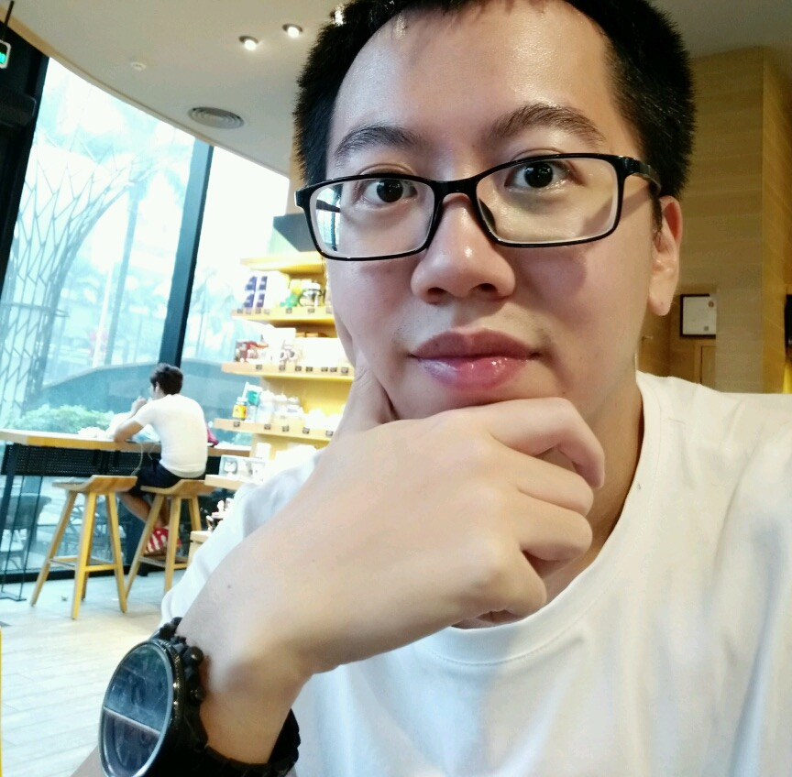


4.4 团队介绍
核心成员来自各大知名企业，具有丰富的数字化经验。
陈霈霖 Kelly
潘嘉文 Kelvin
张本富 Benson
袁国安 Ken
VIKA维格创始人。前喜茶CTO、金山软件架构师，北京师范大学金融系毕业，技术与业务思维兼备，从0到1帮助喜茶实现数字化转型，10个月内积累1300万会员，线下业态改造专家。
VIKA维格数字营销负责人。前喜茶GO产品架构师，曾为美资科技公司Protegrity数据软件工程师、擅长新媒体、裂变、会员等数字营销方案，曾服务客户包括中国移动、电信、美的、 腾讯大粤网等知名组织和企业。
VIKA维格数字项目负责人。前汤臣倍健电商事业部技术总监、星润集团电商事业部技术总监、联合信息项目总监、喜茶互联网事业部PMO。曾带领团队落地多个大型项目，涉及美容、专家咨询、酒店、物联网、社区养老等多个行业的互联网产品研发与项目管理。
VIKA维格数字管理负责人。前青莲科技钉钉事业部总监，知名管理信息化咨询顾问, 曾服务客户包括汇美集团（茵蔓母公司）、奥马电器（深圳上市）、速品（千人规模连锁服装企业）、喜茶（新茶饮企业）、联盛（营收数亿）等知名企业。

Slide 23
数字化核心认知
附录
三角色、三价值、三支柱

Slide 24
附：数字化核心认知 - 三角色
数字化负责的不止是CIO
在数字化过程中，他们的分工：
谁该为数字化负责
CEO
数字化转型是一把手工程，数字化工具，是对每一个部门的工作习惯的变革，IT建立了工具，但由于组织权力制约，无法在业务部门进行很好的实施，这是CEO的责任；
CEO
负有最高责任决定数字化成效。
HRD
数字化转型既然是对不同工作岗位的工作习惯变革，自然也对所负责工作岗位的人的能力有变革的要求，是对组织能力的挑战，人力资源应对数字化转型中员工的提升负有重要责任；
三角色
HRD
PMO
PMO
需要引起数字化重视，数字化转型是一种团队变革。
数字化系统的本质是项目PM需条理化地推进节奏。
通常就是IT人员，他们需要有强悍的项目管理能力，有条斯里地确保IT工具的落地。数字化转型它不像市场买菜，想买就买，它是一个循序渐进的过程，这需要项目管理理论和实践进行配合；

Slide 25
附：数字化核心认知 - 三价值
创新、增值、智能
商业组织数字化，离不开商业的本质
数字化的价值所在
资产
通过数字化创新，我们落地具体的数字化技术，转化原有的业务体系，打造数字资产。
数字化创新
打造企业数字化资产
降低成本
通过智能化运营，用好手中的“数字化武器”，更好地管理原来的工作，有效地降低成本。
三价值
增值化业务
智能化运营
提高效率
放大主营业务，同时延伸增量业务能。
通过数字化系统，改善运营和管理模式。
更高的工作效率，通过增值化业务，利用互联网的规模化效应，去无限级去扩大业务范围，赚更多的钱。

Slide 26
附：数字化核心认知 - 三支柱
数字化负责的不止是CIO
发展的不同阶段，侧重点会不同：
企业数字化转型的三大领域
我们通过洞悉自身的组织需要，选择发力的领域，再配合具体的工具，再该领域下进行变革。
比如，随着门店的规模发展，多门店管理存在压力，这时候就需要落地数字管理类系统（如OA、ERP等等）；
比如，随着品牌声量的放大和消费者规模的增长，这时候就需要落地数字营销类（如社群工具、会员系统等等）。
数字管理
数字营销
供应链、人资、行政......
拉新、留存、会员......
三支柱
数字引擎
落地具体数据中台

Slide 27
我们的愿景：用数字工具推动人类进步 我们希望在云计算、大数据、区块链时代，创造和应用极致体验的数字化工具，以全新的方式去改善人们的生活与工作，推动人类社会的进步。 我们的使命：致力驱动数字化中国 “数字化中国”是中国未来发展的新趋势、新动能，帮助无数中国企业和组织数字化转型，实现14亿人的数字中国梦，是我们这一代人肩上的使命。 我们希望通过自己的经验输出，提供数字化咨询解决方案和轻量级大数据平台产品，以最专业和客观的态度，让中国企业数字化转型少走弯路、少交学费，不被技术厂商绑架，驱动数字化中国。

